Slide 1
KLIMA OG FYSISK PLANLÆGNING
Notes:
Skriv gerne egen undertitel

Slide 2
Klima og fysisk planlægning
Fysisk planlægning kan bidrage til at reducere CO₂-udledningen. På de følgende sider præsenteres seks anbefalinger til, hvordan klimamål kan tænkes ind i den fysiske planlægning. Desuden præsenteres en række eksempler fra ind- og udland til inspiration.
Anbefalingerne er udarbejdet i et samarbejde mellem KTC, CONCITO, Gate 21 og Dansk Byplanlaboratorium med støtte fra Realdania. I efteråret 2020 udgav vi et inspirationshæfte, der kan findes på www.byplanlab.dk
Vi håber, anbefalingerne og disse slides kan bruges til inspiration i arbejdet med den kommende planstrategi og kommuneplan.
De kan bruges samlet, men der kan også sakses i materialet. Sådan er det tænkt.
Har I spørgsmål eller forslag, er I velkomne til at rette henvendelse til en af de fire organisationer bag.

Slide 3
Klima og fysisk planlægning – hvorfor ?
Langt de fleste danske kommuner er i fuld gang med at udarbejde klimaplaner
Samspillet mellem klimaet og den fysiske planlægning er ikke så fremtrædende, som det kunne være
Foto: DSB

Slide 4
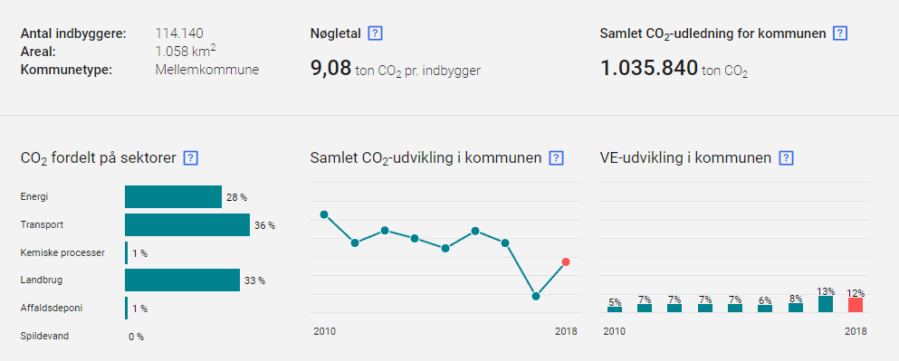
X Kommunes CO₂ -udledning
..indsæt dine egkommunetal fra Energi og CO₂ –regnskabet (ex. Vejle nedenfor)
Notes:
Hvis disse slides benyttes kan du indsætte tal fra din egen kommune

Slide 5
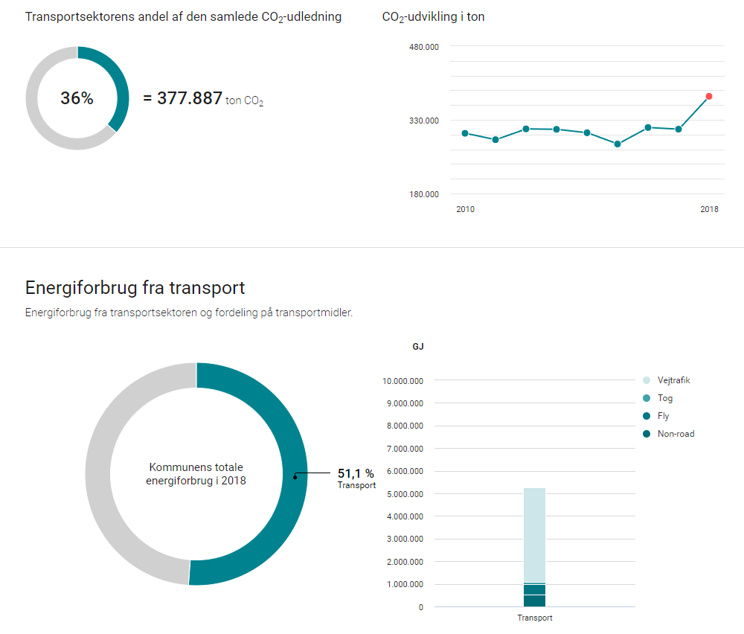
X Kommune – evt. sektorspecifikke tal
(ex. Vejle nedenfor)
Notes:
Hvis disse slides benyttes kan du indsætte tal fra din egen kommune

Slide 6
6 anbefalinger
Få byplaner og klimaplaner til at hænge bedre sammen
Brug den eksisterende by
Overvej altid fortætning
Planlæg for større regionale sammenhænge
Samtænk trafikplanlægning og byplanlægning
Styrk bæredygtig adfærd

Slide 7
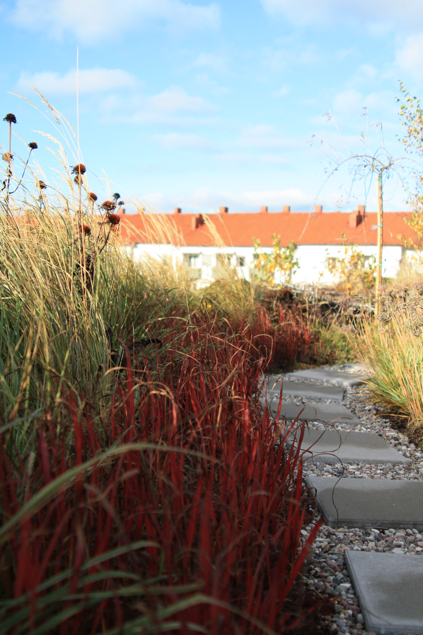
Anbefaling 1. Få klimaplaner og kommuneplaner til at hænge bedre sammen
Benyt klimamålene i planlægningen I den kommende planstrategi kan det overvejes, hvordan klimamålene indarbejdes - helt konkret – det gælder også for de lokalplaner, der løbende udarbejdes.
Bring klimaplanlæggere og byplanlæggere tættere sammen. Skab fælles sprog, identificer muligheder og overvej den interne organisering
Foto: Dansk Byplanlaboratorium

Slide 8
Det gode eksempel på sammenhæng mellem klimaplaner og planstrategi/kommuneplan
Her kan du indsætte den sammenhæng, der planlægges i Jeres egen kommune

Slide 9
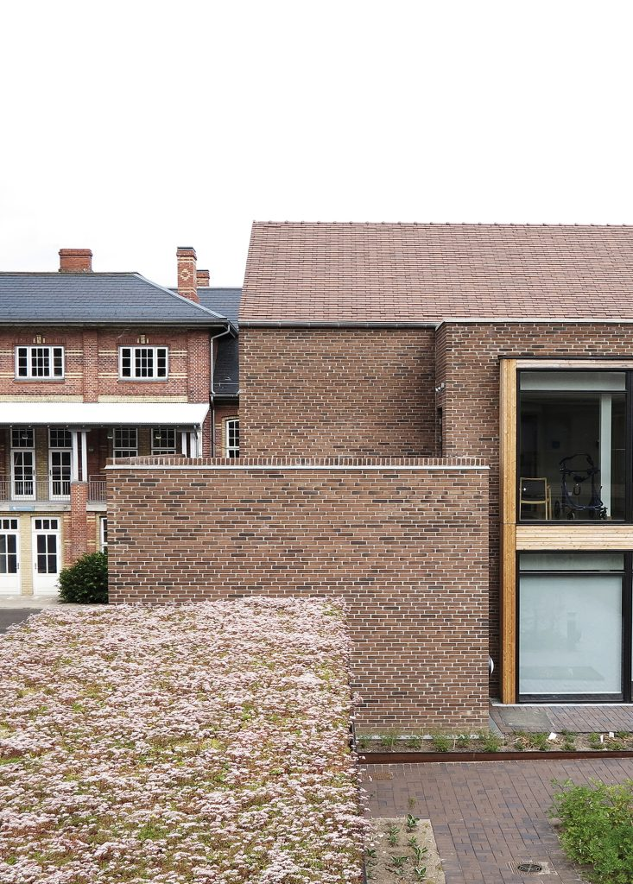
Anbefaling 2. Brug den eksisterende by
Omdan og genbrug bystrukturen – både i bymidterne, i de udtjente erhvervsområder, i landsbyerne og i forstædernes mere åbne bebyggelser. Kommunerne kan styre dette gennem kommune og lokalplaner. Der kan også udpeges specifikke omdannelsesområder i kommuneplanen for at målrette udviklingen.
Foto: JJW
KOMMUNENS ROLLE
Kommuneplanen sætter rammer for byvækst – og det er derfor en politisk beslutning om man vil udlægge ny by eller forbedre den eksisterende. Derudover kan der udpeges særlige byomdannelsesområder

Slide 10
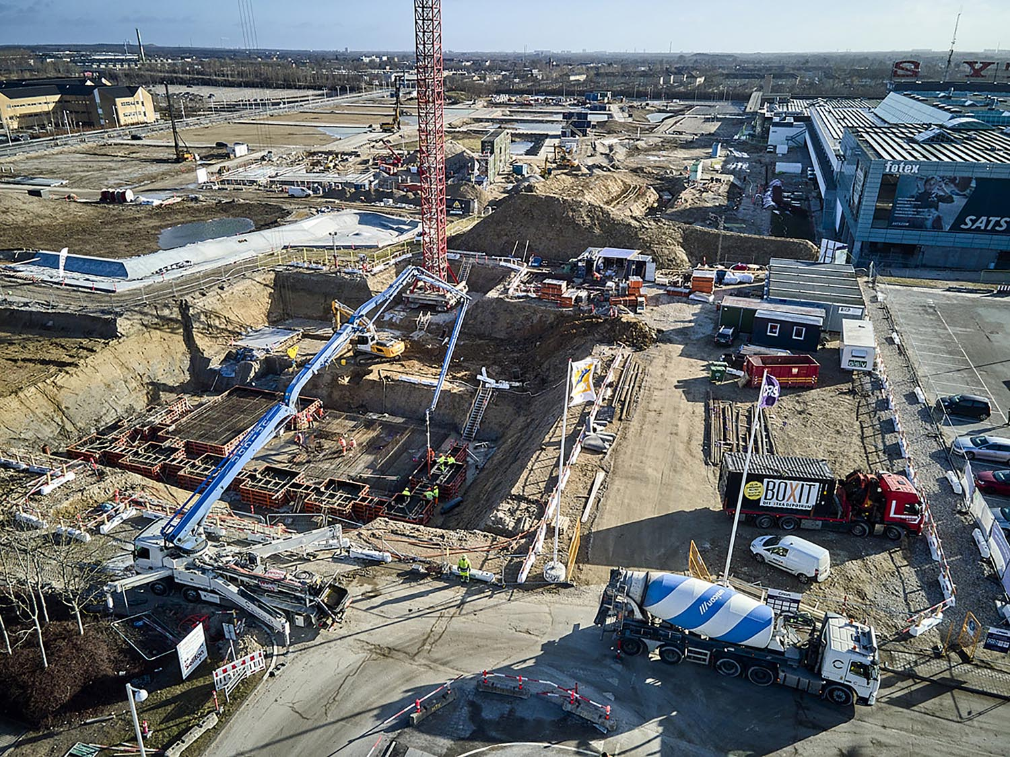
Anbefaling 2. CASE HØJE TAASTRUP
Fortætning af eksisterende by
I Høje Taastrup er nedrivningen og omdannelsen af boligbebyggelsen Taastrupgaard kombineret med opførelsen af et nyt Rådhus. Her genanvender man beton fra boligblokkene til fundamentet til det nye Rådhus
Konkret spares 25% CO₂ i forbindelse med Rådhuset og Taastrupgaard, men den største besparelse opstår ved at man bygger i den eksisterende by i stedet for udenfor byen.
Foto: Unicon
FAKTA
Ved at genanvende det meste af overskudsjorden ved Taastrupgaard (ca 9.0000 ton) er der sparet omkring 30 ton CO₂
Notes:
I fundamentet til det nye rådhus anvendes 1.088 ton genanvendt tilslag. Derudover er 4.500 tom beton kørt blot to kilometer til en anden byggeplads i kommunen, hvor det er brugt til bundsikring og ca. 4.000 ton er blevet knust og kørt tilbage til byggepladsen i Taastrupgaard til bundsikring.

Slide 11
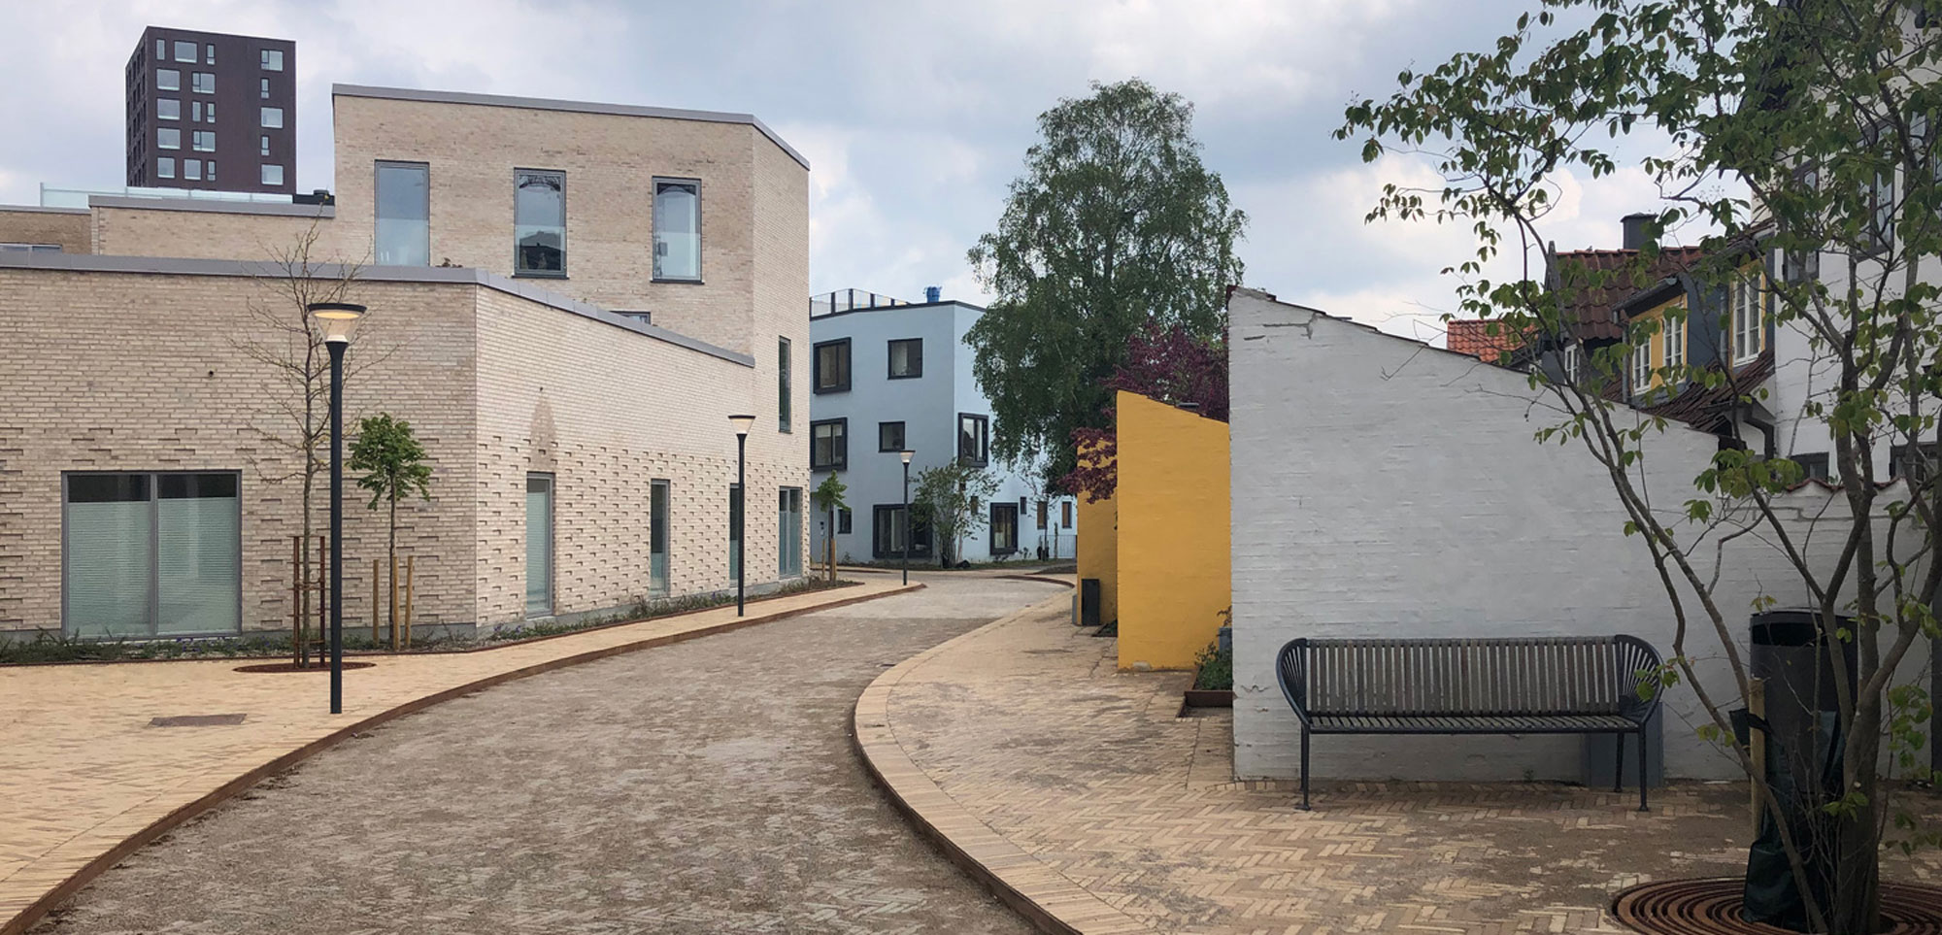
Anbefaling 3. Overvej altid fortætning
Benyt lokalplanerne til at skabe tætte, klimavenlige byområder med kvalitet i byliv og bebyggelse.
Opstil kriterier for de gode byområder og undgå at udvikle på bar mark
KOMMUNENS ROLLE
Kommune- og lokalplaner er stærke redskaber til at styre hvor byudviklingen finder sted – og lokalplanerne kan sikre den fornødne kvalitet
Foto: Entasis
Notes:
Fotoet er fra Odense, hvor man har arbejdet meget bevidst med at opstille kvalitetskriterier for byfortætning Foto: Entasis

Slide 12
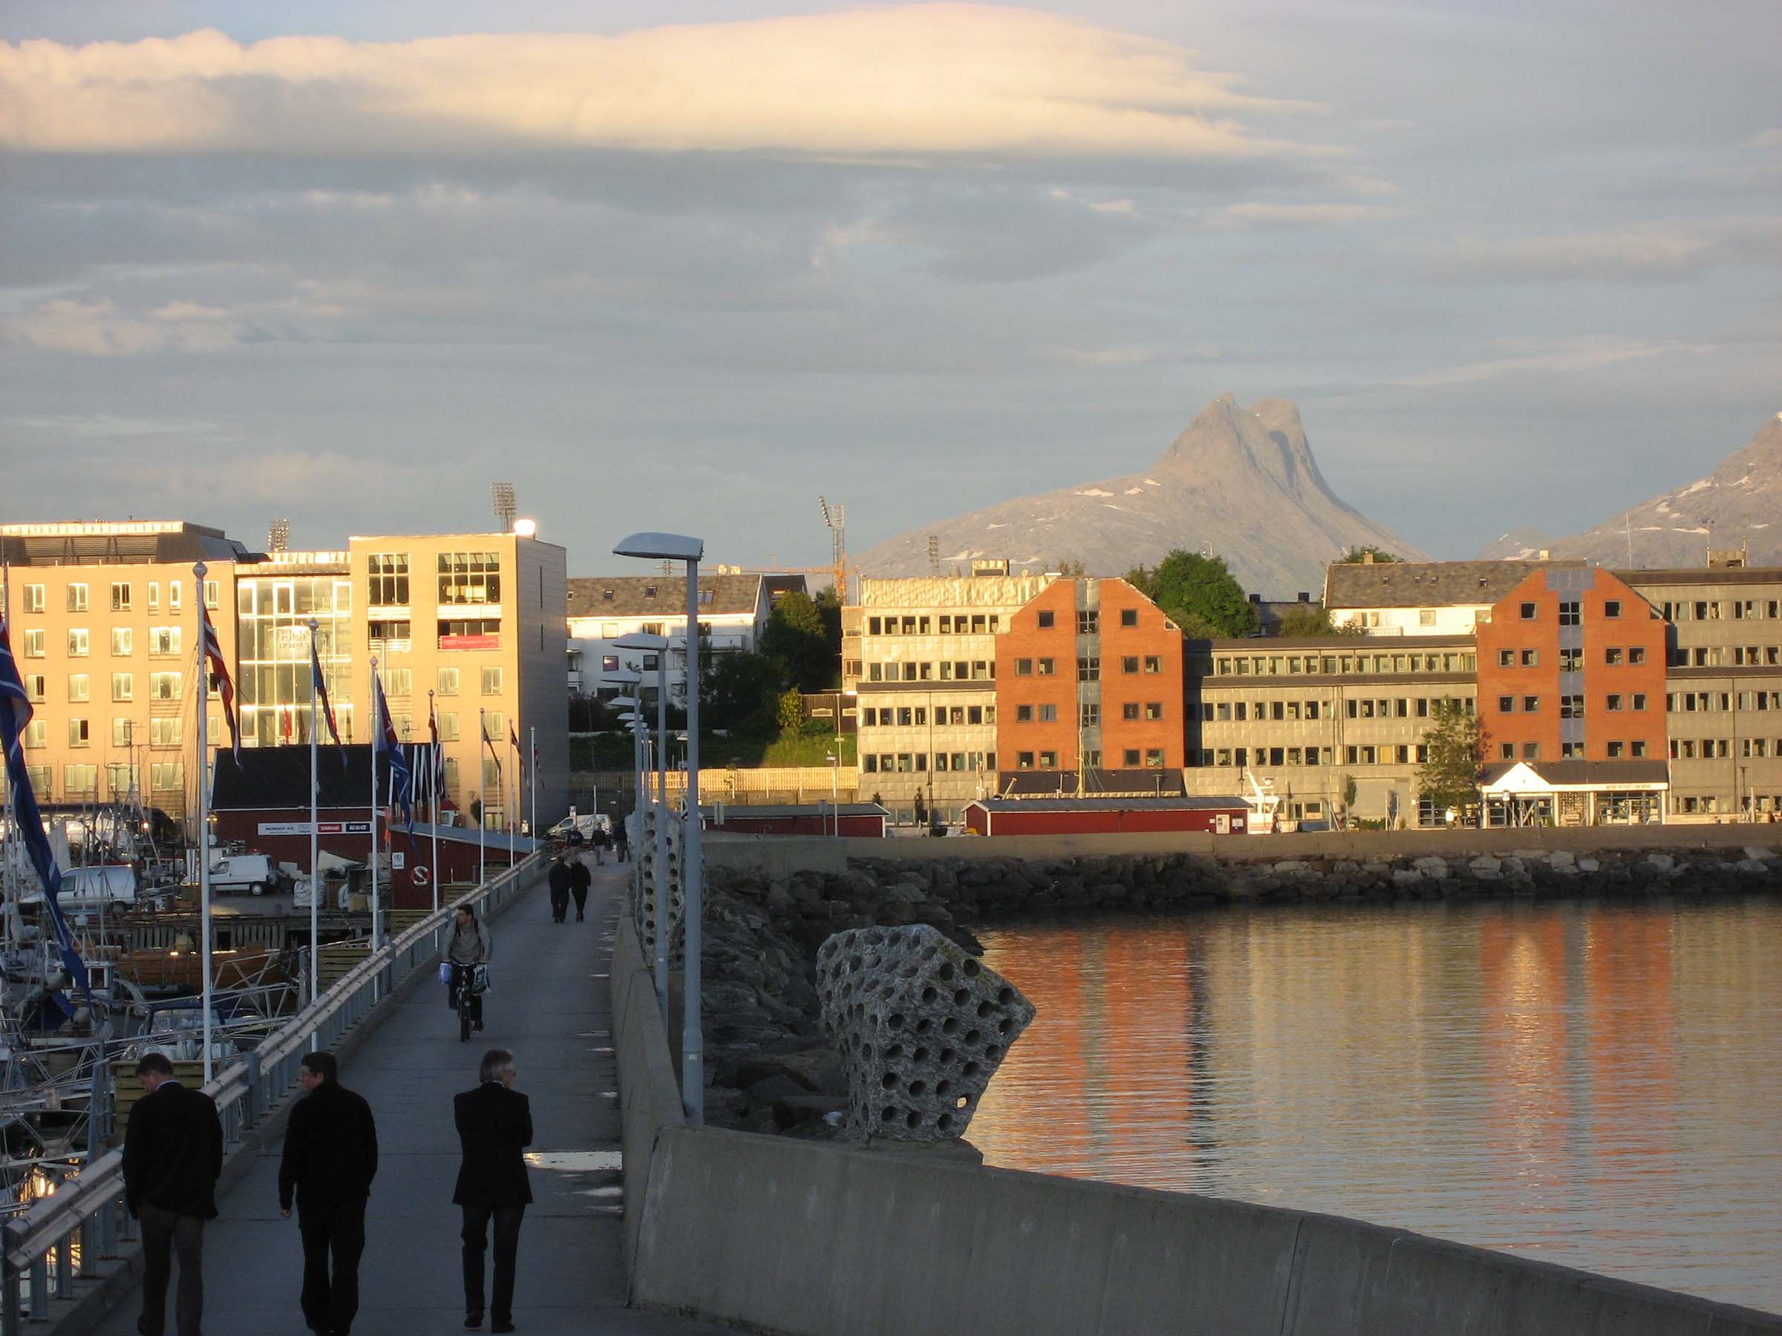
Anbefaling 3. CASE BODØ
Kommuneplanen bruges offensivt til at sikre en grøn og kompakt byudvikling
Desuden arbejder man med såkaldte Zero Emission Neighbourhoods
Foto: Quite Adept, Flickr Creative Commons
Notes:
I den 56.000 indbyggere store by Bodø i Norge har kommunen arbejdet strategisk for at sikre en grøn og kompakt udvikling af byen. Byudviklingen er koncentreret i et afgrænset område, som består af bykernen og de omkringliggende områder. En stor del af udviklingen sker på byens gamle, centralt beliggende flyveplads, som flyttes. Det frigiver 290 hektar til byudvikling. Kommuneplanen er brugt offensivt. Der stilles bl.a. krav til bygningshøjder og anvendelse af boligmassen. Zero Emission Neighbourhoods er lokalområder, hvor der energieffektiviseres gennem en udveksling af energi.

Slide 13
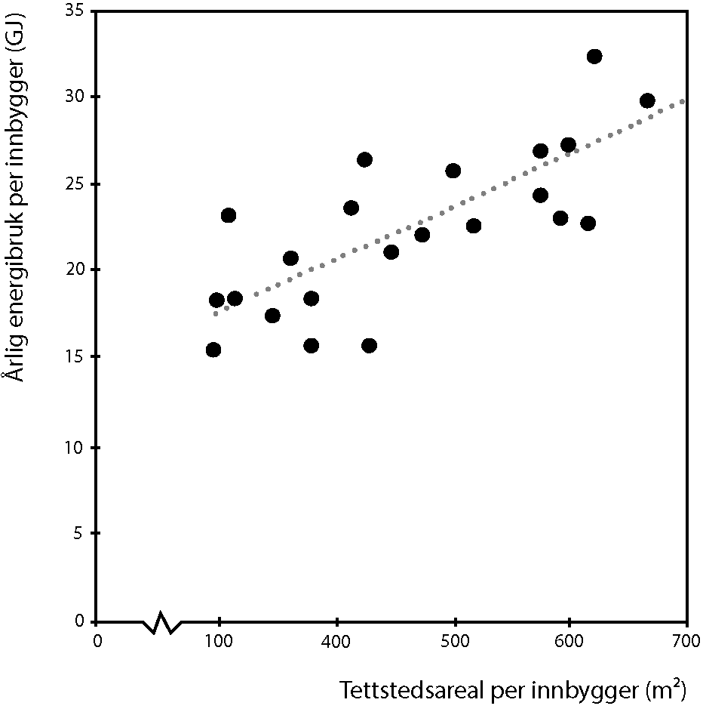
Anbefaling 3.
FAKTA Overvej altid fortætning
Professor Petter Næss har vist, at teknisk infrastruktur står for en sjettedel af energiforbruget til at bygge de fysiske strukturer i en by. I en tæt by skal der også færre meter transportårer og ledningssystemer til, end hvis bebyggelserne ligger spredt. I forstæder kan fortætning ske ved blanding af boligområder med ikke-forurenende erhverv og detailhandel for at skabe mindre afstande til dagligdagsaktiviteter.
Notes:
Årligt energibrug pr. indbygger til transport (GJ) i nordiske byer med varierende tæthed pr. indbygger (m²). Kilde: Næss, P.; Sandberg, S. L. og Røe, P. G. ”Energy Use for Transportation in 22 Nordic Towns.”, Scandinavian Housing & Planning Research, Vol. 13, No. 2, 1996, 79-97. 106 GJ (Giga)= 1 PJ (Peta Joule).

Slide 14
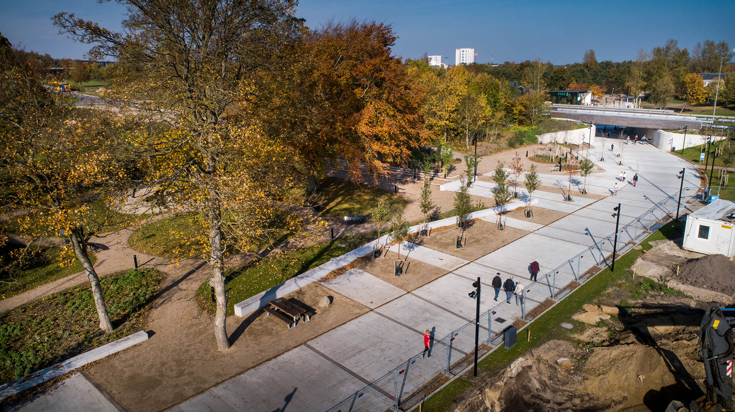
Anbefaling 4. Planlæg for større regionale sammenhænge
Styrk samarbejdet mellem kommunerne, så der kan skabes et mere bæredygtigt bymønster. Der er store gevinster ved at tænke på tværs af kommunegrænserne
KOMMUNENS ROLLE
Kommunerne kan samarbejde på tværs af kommunegrænser i mere eller mindre formaliserede fora, som man f.eks. gør i trekantområdet
Foto: Claus Bjørn Larsen
Marianne Levinsen Landskab i samarbejde med Vandkunsten

Slide 15
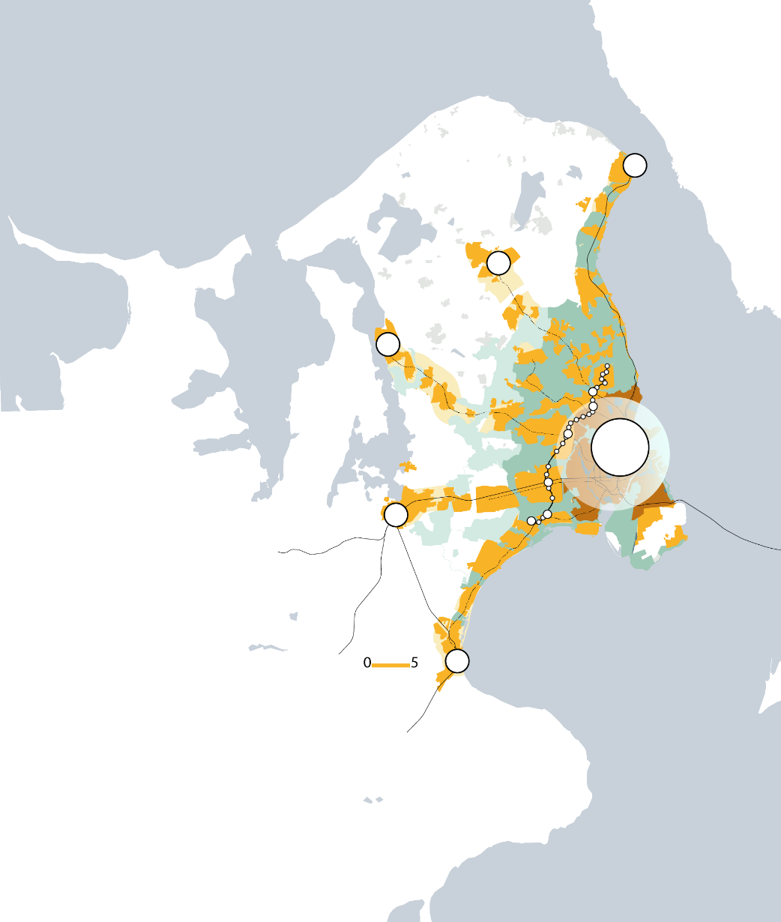
Anbefaling 4. CASE FINGERPLANEN
Fingerplanen er et helt stort dansk eksempel på et landsplandirektiv for regionale sammenhænge. Den oprindelige plan fra 1947 er blevet udviklet og vedtaget som landsplandirektiv i 2007, men blandt andet stationsnærhedsprincippet i planen er siden lempet noget.
FAKTA
I 2007 beregnede miljøministeriet at der kunne spares 100.000 ton co2 om året ved at fastholde principperne om byudvikling nær stationer.
Illustration: Dansk Byplanlaboratorium

Slide 16
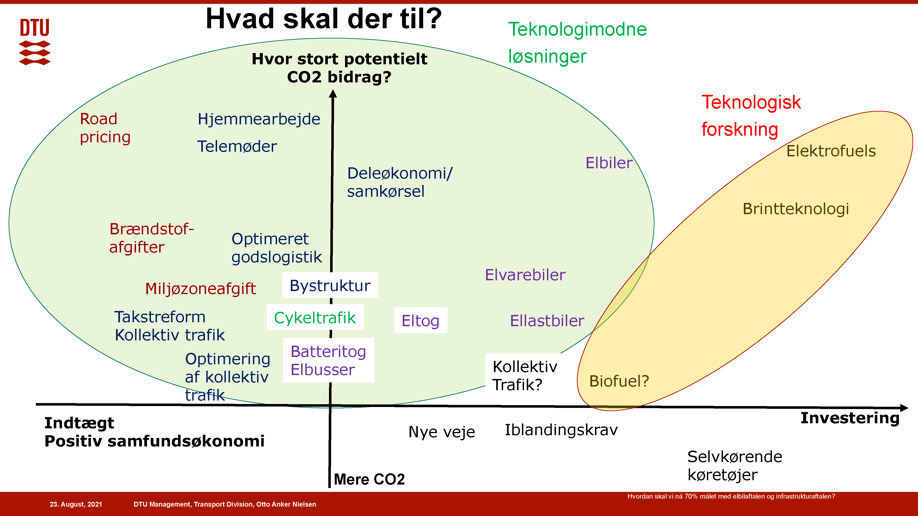
Anbefaling 4.
Planlæg for større regionale sammenhænge
Notes:
Otte Anker Nielsen, der er professor på DTU, har udarbejdet denne figur, der viser forskellige virkemidler, der kan nedbringe transportsektorens Co2-udslip. Den viser at bystrukturen spiller en central rolle og at det er en indsats, der ikke koster de store investeringer. Samtidig viser figuren, at bystrukturen ikke kan stå alene. En forbedret bytruktur og optimering af den kollektive trafik kan f.eks. Samtænkes med deleøkonomi og samkørstel i sammenhængende mobilitetsplaner

Slide 17
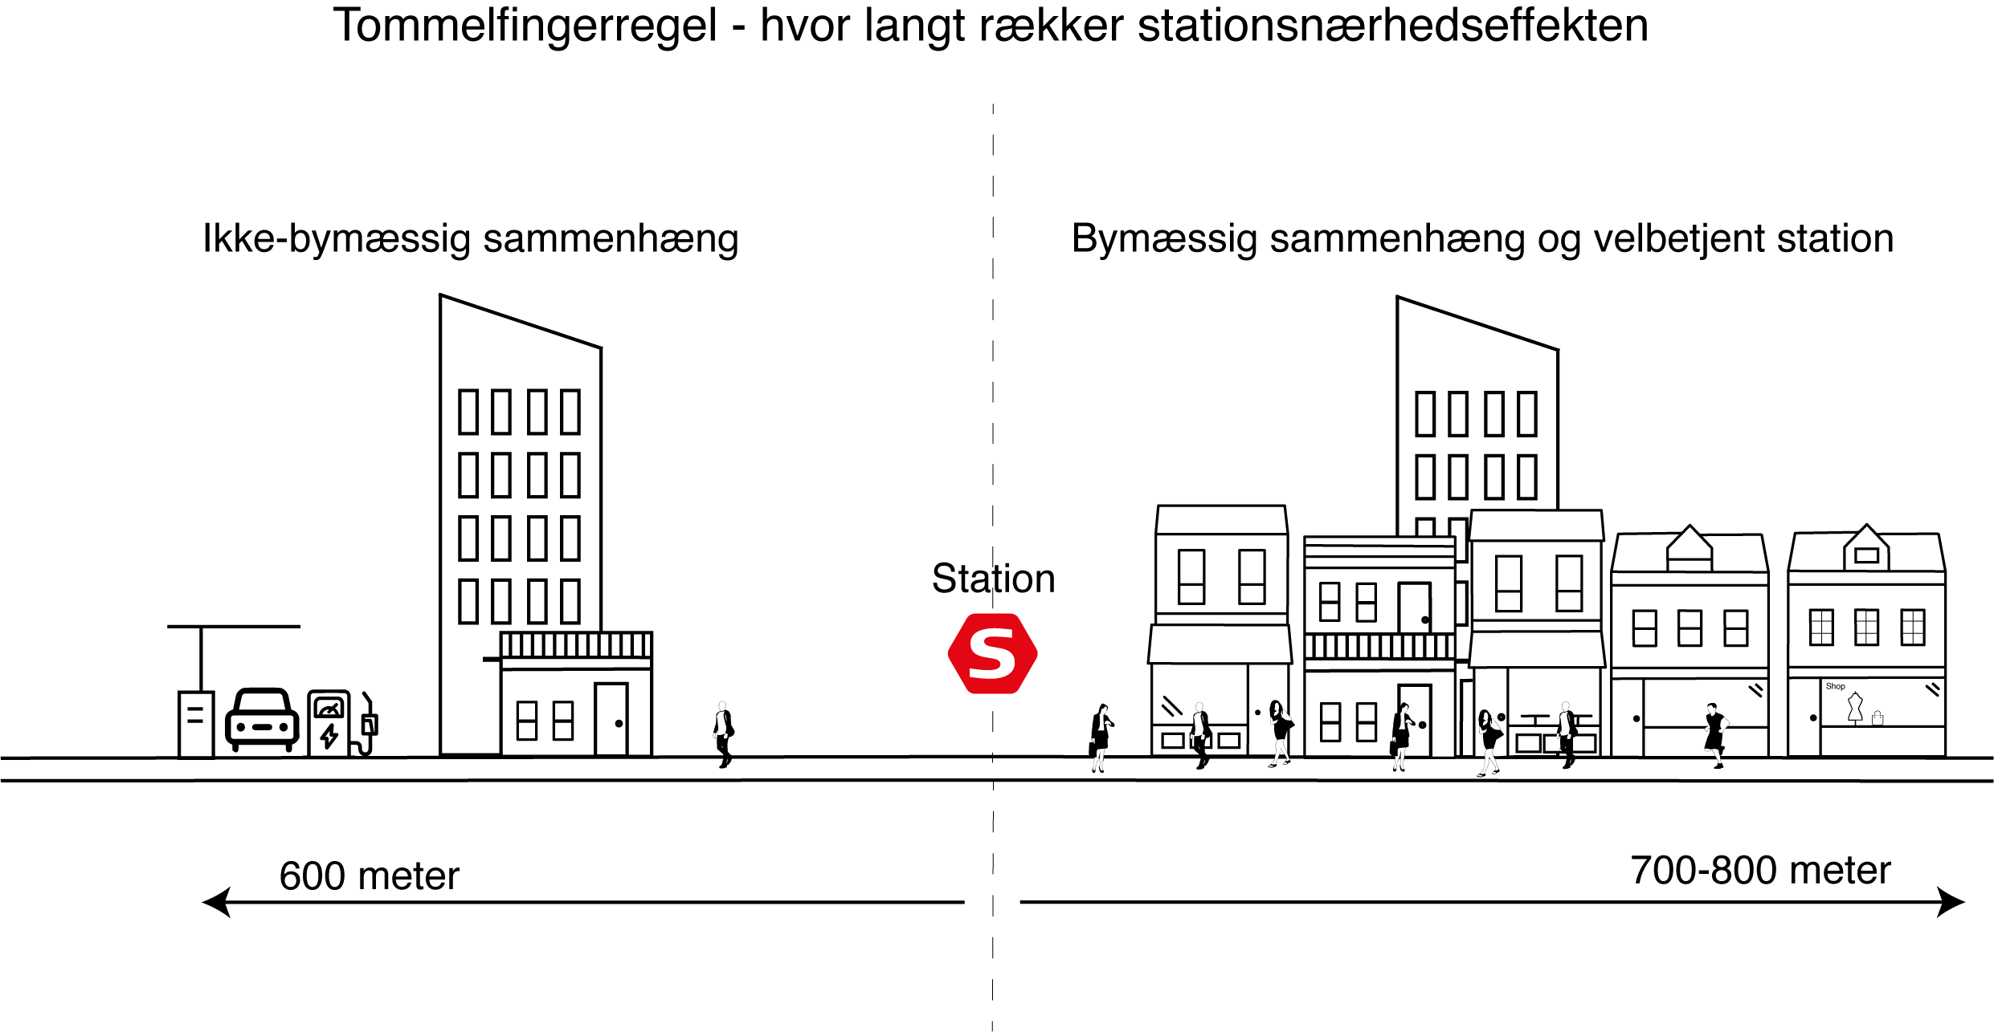
Anbefaling 5. Tænk trafikplanlægning og byplanlægning sammen
Samtænk trafikplanlægning og byplanlægning og lokalisér byfunktioner såsom service, detailhandel, boliger, kollektive trafikknudepunkter, skole/dagtilbud og idrætsfaciliteter tæt på hinanden for at understøtte grøn mobilitet.
KOMMUNENS ROLLE
Kommunen har stærke redskaber til at
styrke byudvikling nær knudepunkter. Det kan ske gennem planstrategi, kommuneplan og lokalplan
Notes:
Stationsnærhedseffekten – hvor langt folk er villige til at gå fra station til bolig eller arbejdsplads – er et essentielt element i samtænkningen af trafik- og byplanlægning. Og effekten rækker flere hundrede meter længere, når stationen er velbetjent og placeret i en levende, bymæssig sammenhæng. Et eksempel på udvikling ved et knudepunkt er Egedal by, der var nomineret til Byplanprisen i 2021

Slide 18
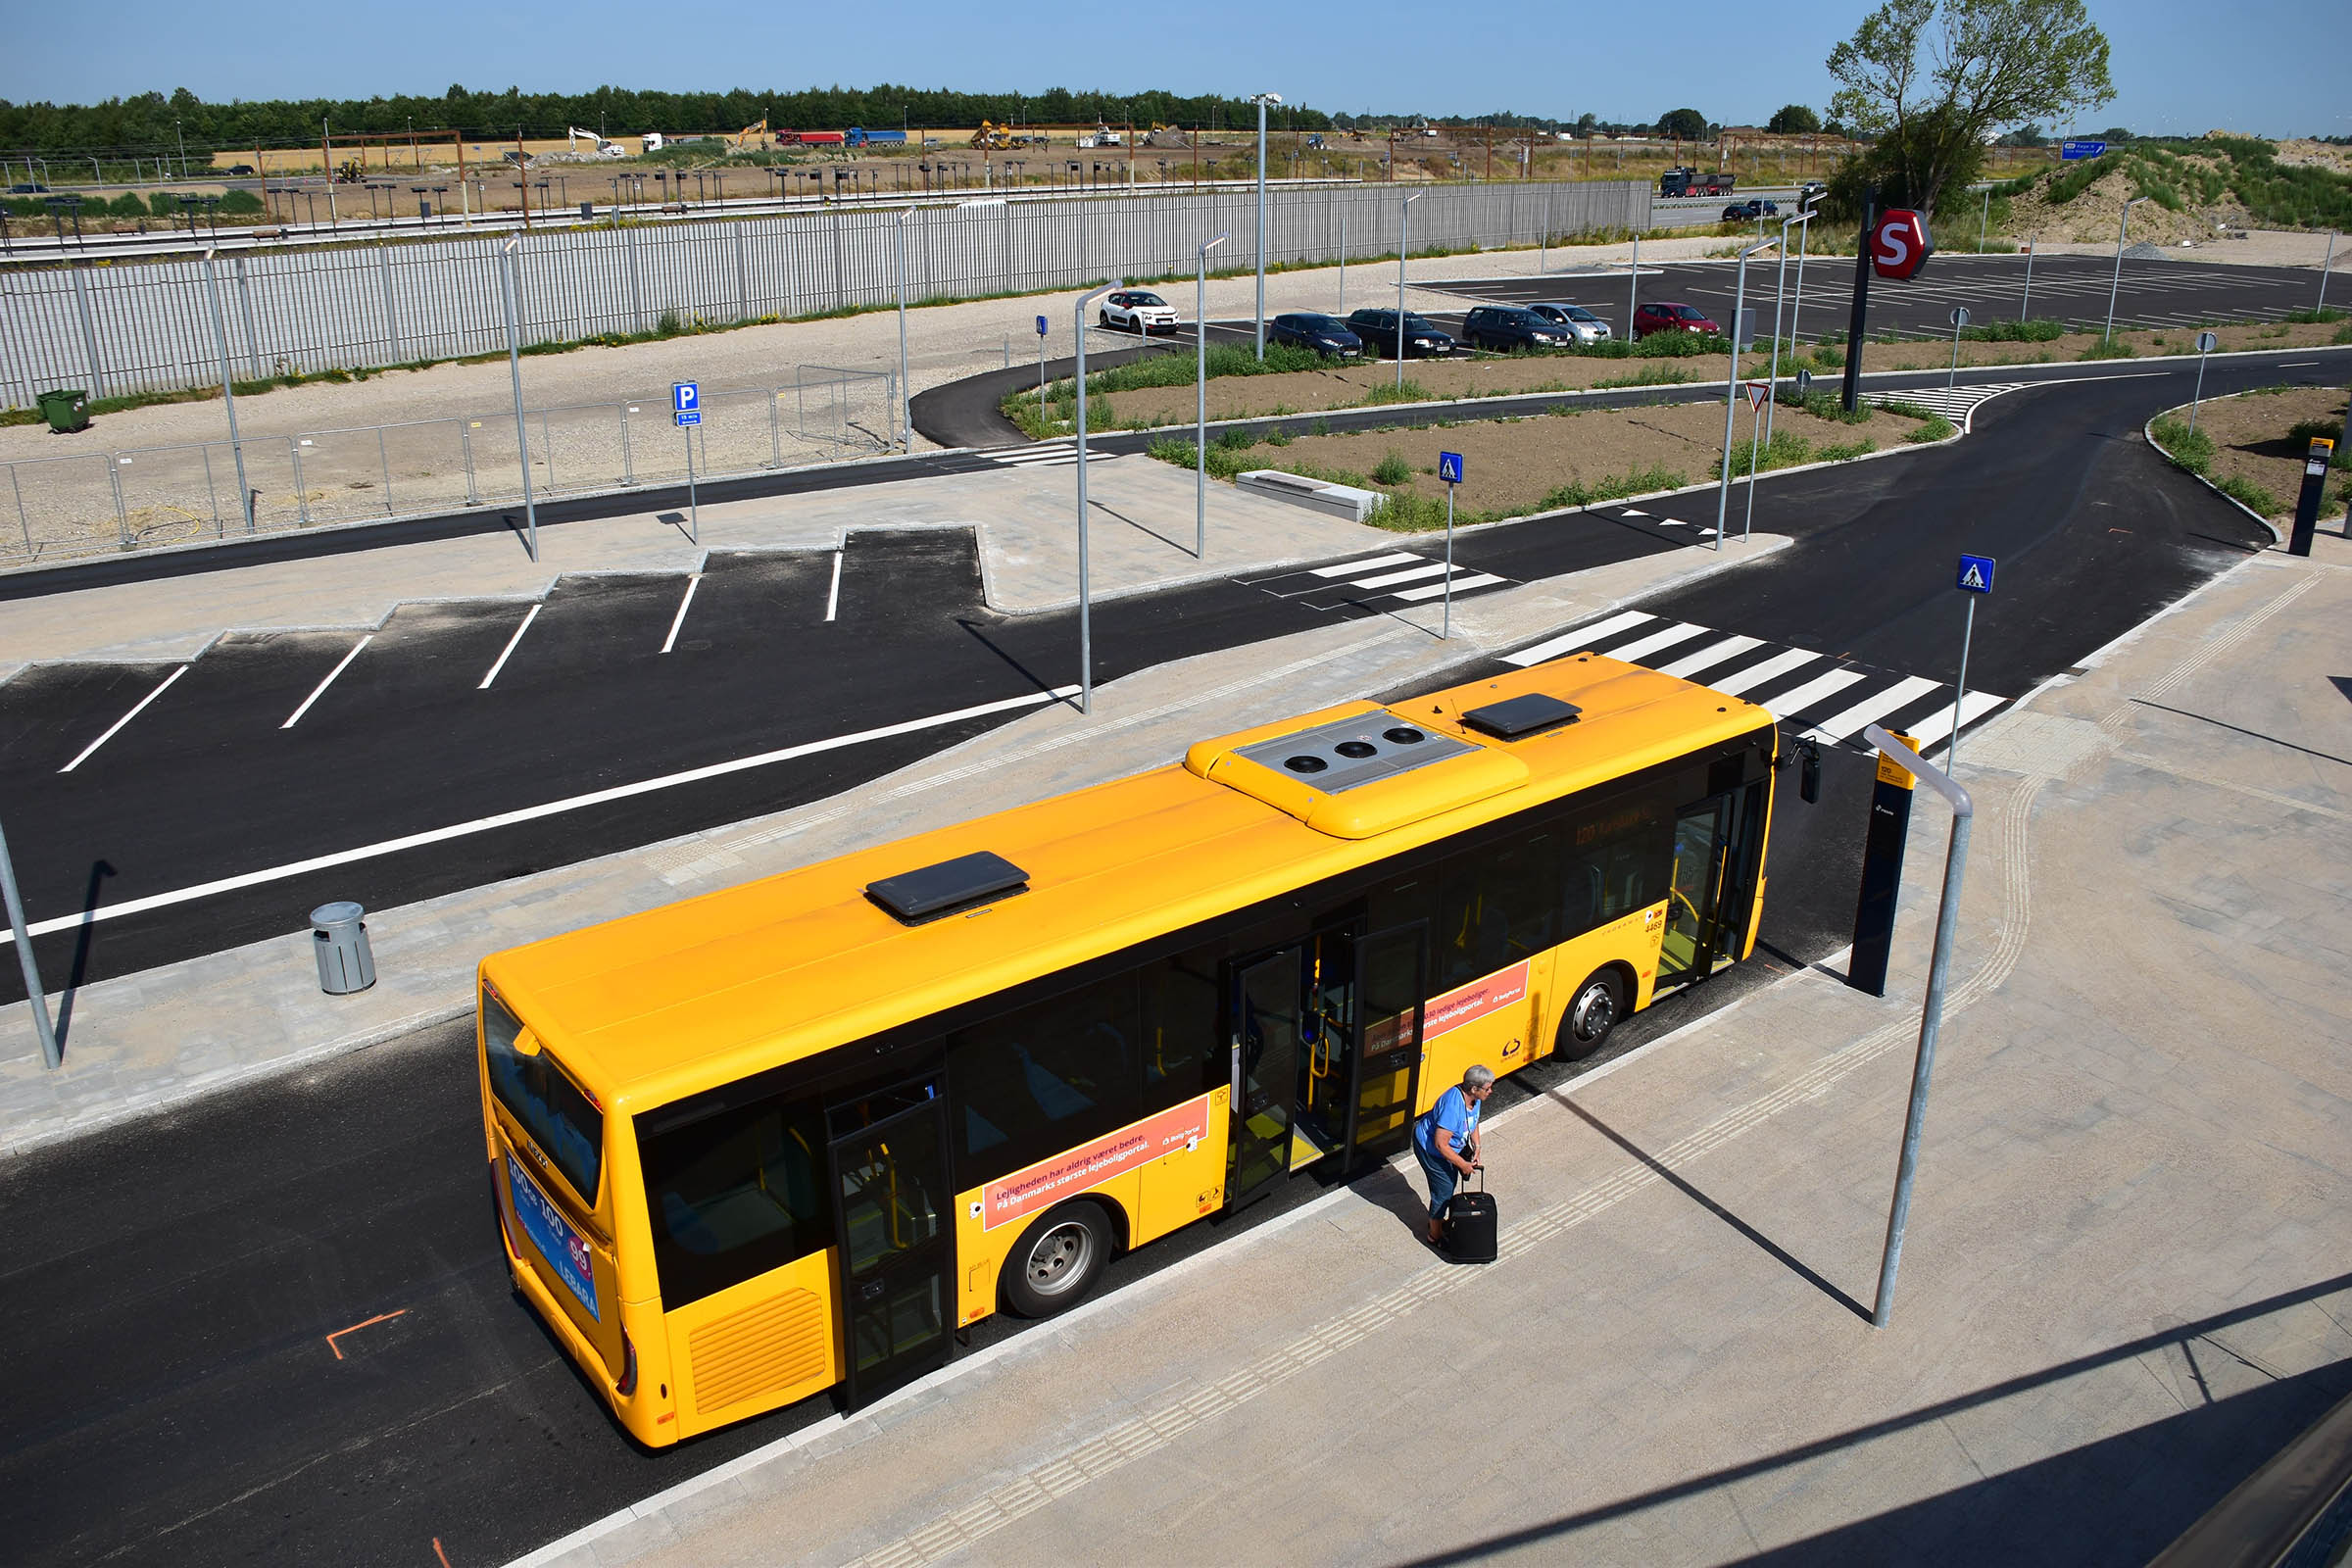
Anbefaling 5. CASE KØGE NORD
Den nye Køge Nord Station udgør et stort og centralt pendlerknudepunkt udenfor storbyområdet. Herfra er det muligt at komme hurtigt med tog til både København og mod Fyn.
FAKTA
Der planlægges et parker- og rejsanlæg. Ved en belægning på 70% forventes parker- og rejsanlægget at skabe en CO2 reduktion på 4.940 ton om året
Tegnestuen Vandkunsten
Foto: Thomas Hauerslev
Notes:
Samtidig med parker- og rejsanlægget arbejder kommunen for at fremme løsninger med delemobilitet, samkørsel, cykling og andre grønne transportløsninger.

Slide 19
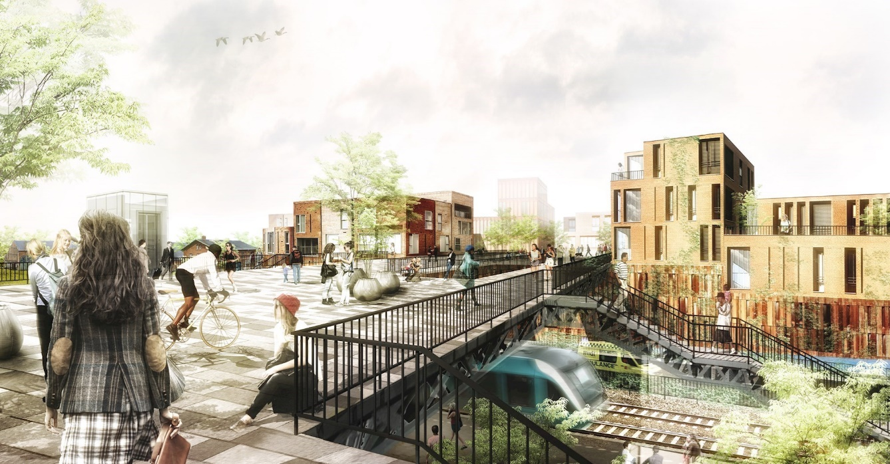
Anbefaling 5. CASE VIBORG BANEBY
Viborg Station betjener mange tog fra både nær og fjern. Derfor har kommunen gang i en omdannelse af banebyen, hvor et blandet byområde skal udvikles, der både rummer beboelse, arbejds- og studiepladser tæt ved stationen. I alt planlægges der for 3.500 nye beboere og 1.200 elever på et nyt gymnasium.
Rendering: Tegnestuen Vandkunsten A/S
FAKTA
I mange jyske bysamfund er midtbyeffekten stærkere end stationsnærhedseffekten: I 2011 viste en undersøgelse fra Tetraplan, at 50 % af pendlingsture bliver taget med bil, hvis man arbejder i bymidten, mens tallet er 76 %, hvis man arbejder mere end 5 kilometer fra bymidten. Derfor forventes det at give en reduktion i biltrafik, når studiepladser og erhverv placeres midt i byen i Viborg.

Slide 20
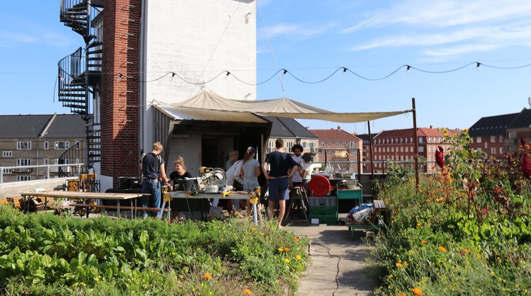
Anbefaling 6. Styrk bæredygtig adfærd
Brug kommuneplaner, lokalplaner og sektorplaner til aktivt at skabe rammer for fællesskaber, der understøtter bæredygtig adfærd og sammenhængskraft
KOMMUNENS ROLLE
Kommunen kan skabe rammer, der gør det let at tage de grønne valg. Derudover kan kommunen facilitere fællesskaber og deleløsninger.
Foto: Østergro

Slide 21
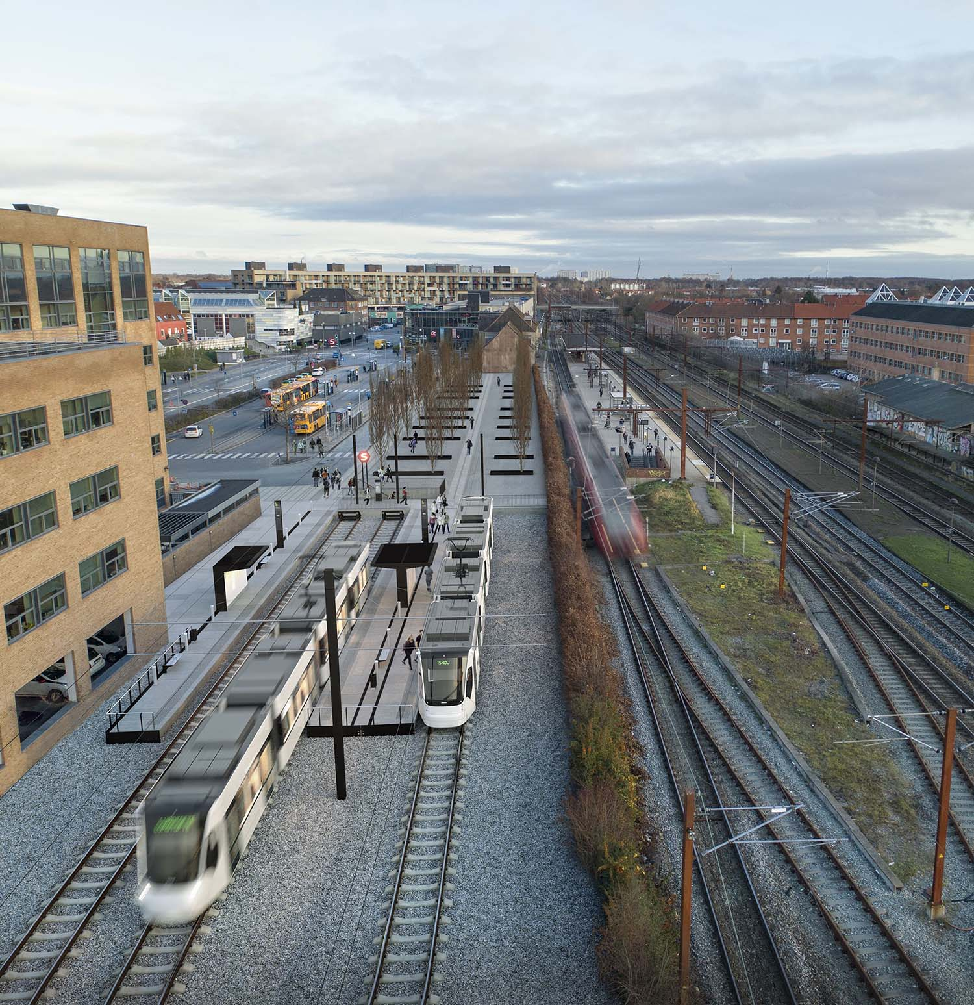
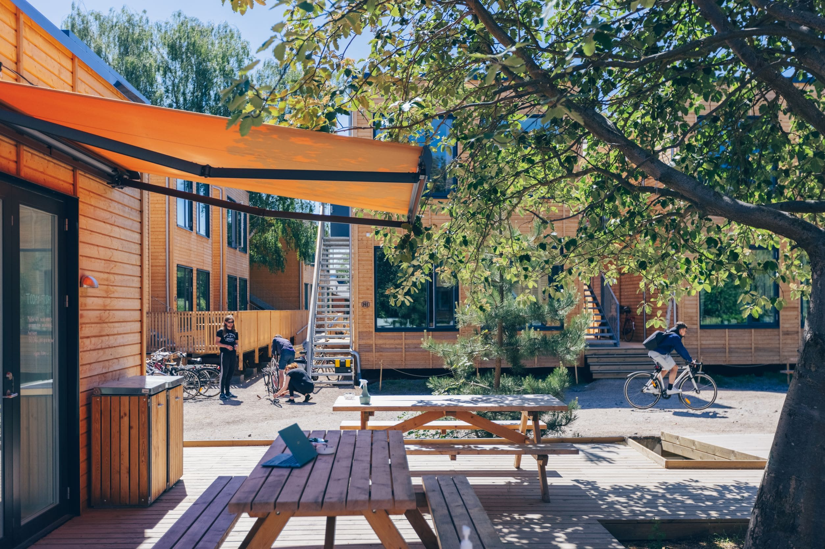
Anbefaling 6. CASE CPH VILLAGE OG GLOSTRUP STATION Styrk bæredygtig adfærd
Rendering: Hovedstadens letbane
Foto: Astrid Maria Rasmussen, CPH Village
Notes:
I Copenhagen Village – der er et kollegiebyggeri, deles man om fællesfaciliteter og ved Glostrup station, der bliver et markant trafikknudepunkt i 2025 eksperimenteres der med byrum, der kan styrke en spændende stationsforplads, hvor skift mellem transportformer forbedres. Som et led i denne ambition har kommunen valgt at teste, hvordan delemobilitetsløsninger kan bruges.

Slide 22
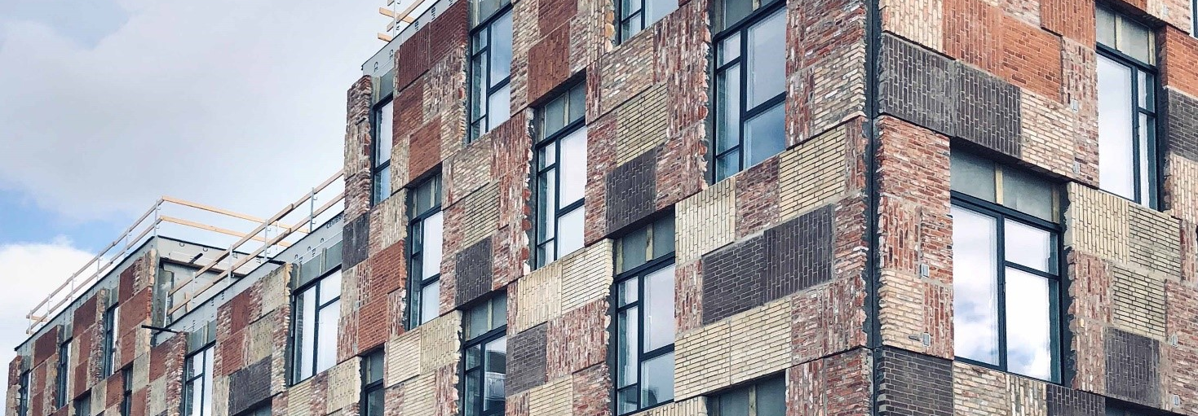
Synergier
Trafik og transport
Sundhed
Materialemangel
Fællesskaber
Biodiversitet
Foto: Lendager
Notes:
Se evt. uddybning i hæftet side 4

Slide 23
Dilemmaer
Byomdannelse – erhverv
Byfortætning – bykvalitet
Detailhandel – Parkering
Energioptimering – kulturarv
Logistik og omlastning – bykvalitet
Begrænsning af bilisme – lige adgang til arbejdsmarked og uddannelse
Notes:
Se evt. uddybning i hæftets side 5

Slide 24
Næste skridt:
Planstrategier og kommuneplaner med klima i centrum og med øje for dilemmaerne
Spørgsmål til diskussion: Hvad er de vigtigste greb i jeres kommune ? Hvad skal prioriteres i denne valgperiode ?
Hvordan spiller det sammen
Med klimamålene ?
Foto: DSB

Slide 25
Hvis du vil vide mere om casene
Høje-Taastrup – Boligbeyggelsen Taastrupgaard
Bodø - Kommuneplan
Viborg baneby – trafikalt knudepunkt og blandet byområde
Køge Nord station
Glostrup Station – intelligent mobilitet i fremtidens StorKøbenhavn
CPH Village – lav husleje og CO₂-aftryk
Jernbanebyen – ny grøn bydel i København
Supercykelstier i Hovedstadsområdet

